Slide 1
Речевая среда моей группы группа среднего дошкольного возраста «Звездочки»

Slide 2
Речевая развивающая среда – это не только предметное окружение, важна и роль взрослого в организации воздействия собственной речи на становление разных сторон речи дошкольника. Речевая среда, созданная в определённой группе, - это фактор либо сдерживающий, либо активизирующий процесс речевого развития ребёнка, поэтому создавая развивающую среду, важно учитывать уровень речевого развития, интересы, способности детей данной группы

Slide 3
1. Речь педагога. 2. Методы и приемы, направленные на развитие речи. 3. специальное оборудование.
Компоненты речевой среды:

Slide 4
- Правильность, - точность, - логичность, - чистота, - выразительность, - богатство, - уместность.
Качества речи педагога:

Slide 5
Методы, направленные на развитие речи.
1.Наглядный метод (рассматривание и описание картин, игрушек, наблюдения на прогулках)
2. Словесный метод (чтение художественной литературы, рассказывание воспитателя без опоры на наглядный материал)

Slide 6
Методы, направленные на развитие речи.
3. Практические методы (дидактические игры, игры – драматизации, хороводные игры)

Slide 7
Специальное оборудование
Центр книги.
Рассматривание книг дает возможность вновь пережить прочитанное, углубить свои первоначальные представления о прочитанном.

Slide 8
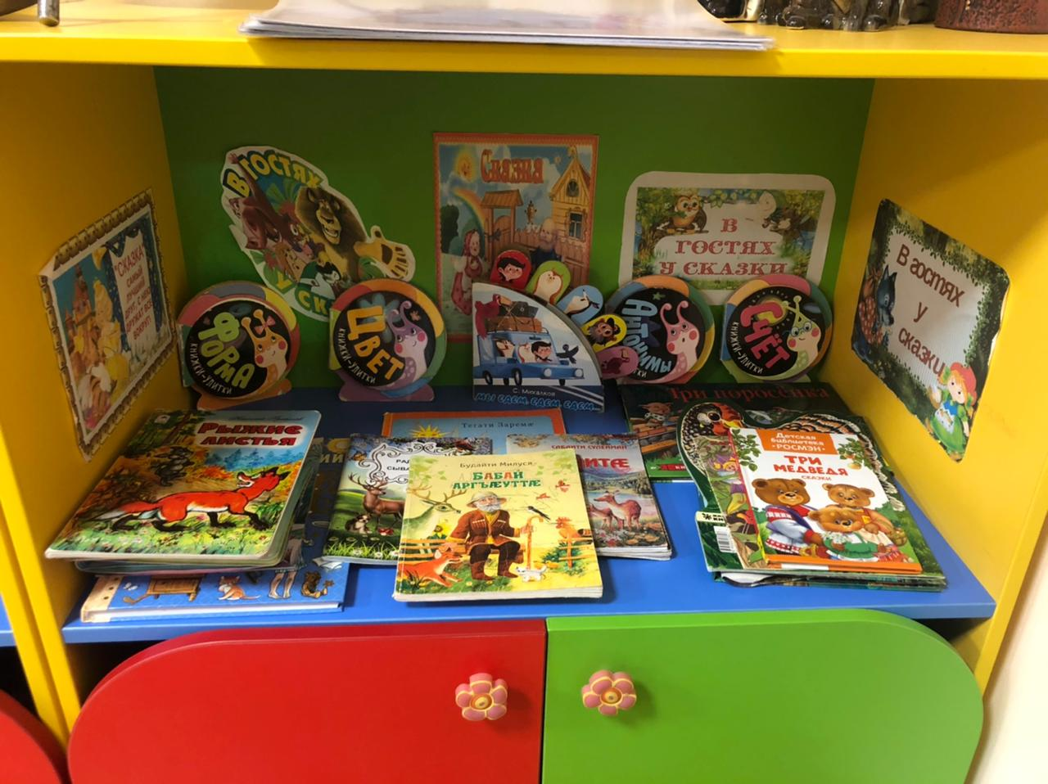

Slide 9
Специальное оборудование
Центр речевого развития
- Закрепление правильного речевого выдоха (султанчики, вертушки).
- Формирование фонематического восприятия и слуха (шумовые инструменты, детские музыкальные инструменты)

Slide 10
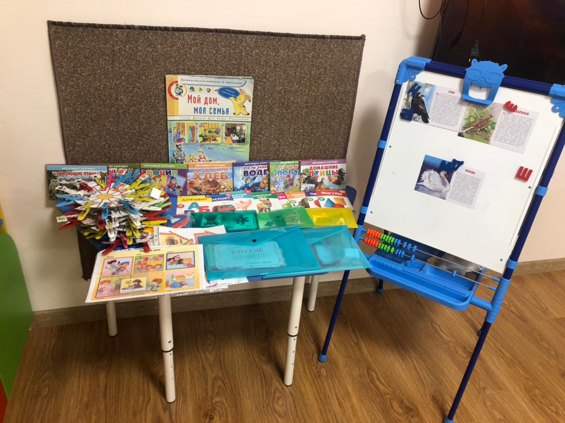

Slide 11
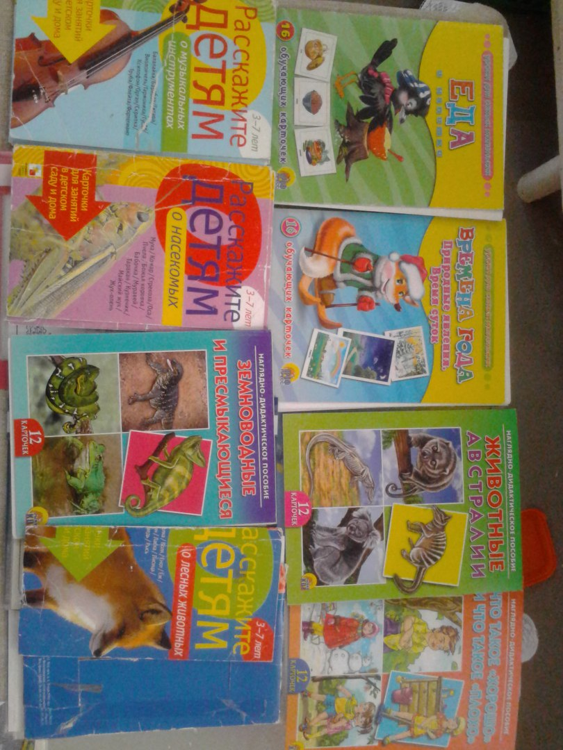
- Активизация словаря, обобщающих понятий и лексико-грамматических категорий (предметные, тематические картинки)
- Развитие связной речи (сюжетные картинки, чистоговорки, скороговорки, стихи)

Slide 12
Специальное оборудование
Центр сенсорно-моторного развития.
Активизирует процессы мышления и восприятия, ощущения, внимания, памяти. Стимулирует функции зрения и слуха. Снижает эмоциональное и физическое напряжение («Шнуровка», «Мозаика» и др.)

Slide 13
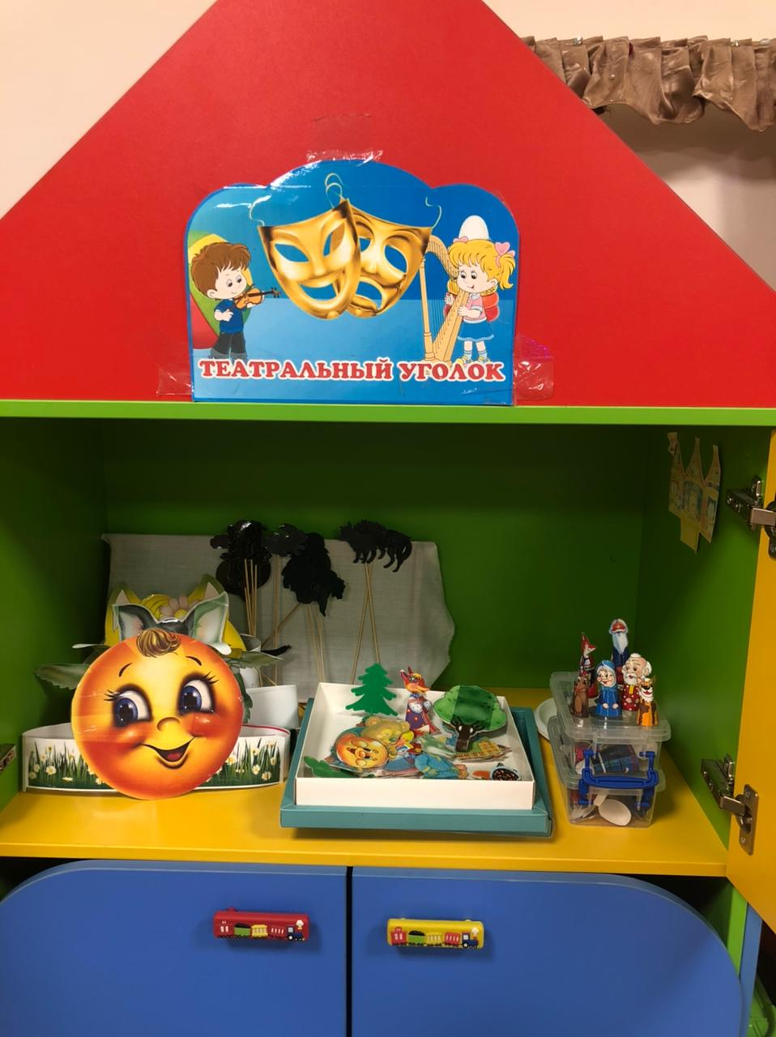
Специальное оборудование
Центр театрализации
Значение: развитие коммуникативных навыков, развитие связной речи, снятие тревожности, застенчивости, развитие эмоциональной сферы (Пальчиковый театр, Кукольный театр, Плоскостной театр на фланелеграфе).

Slide 14
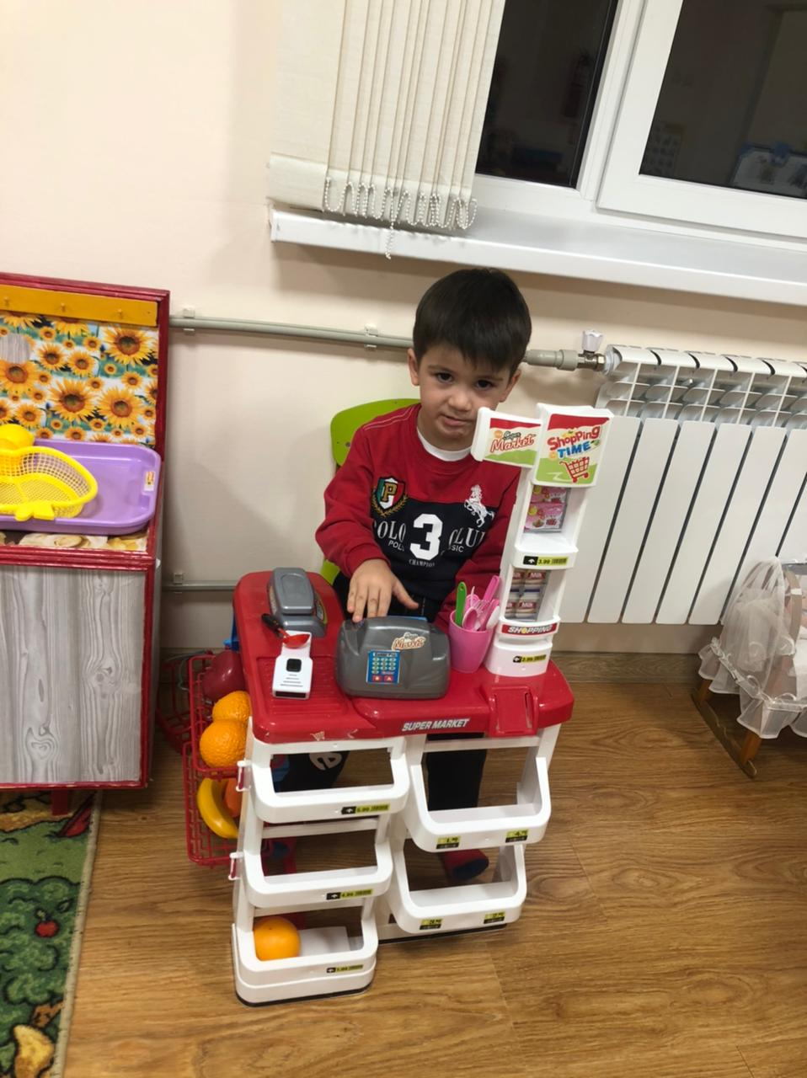
Специальное оборудование
Оборудование для сюжетно-ролевых игр
Значение: развитие коммуникативных навыков, связной, диалогической речи, знакомство с окружающим миром и социальной действительностью.

Slide 15
